Slide 1
Музичне мистецтво 3 клас
Освітній проєкт «Світ чекає крилатих»
Тема 17.
Розвиток музики
Журнал № 17, с.44
Автор презентації: Владислава Лініцька

Slide 2
Які звуки можна почути взимку? Що зображено на репродукціях.
Уяви, що ти створив музичний твір, частини якого ілюструють світлини.
Підкресли назви елементів музичної мови, які б зазнали найбільших змін в другій частині цього твору, порівняно з першою.
1

Slide 3
1. Композиторський
розвиток музики
Щоб створити зимову музичну картину, композитор використовує різні засоби музичного розвитку музики: може розвивати мелодію, змінювати темп, динаміку, лад, тембр і регістр звучання.
Також автор може використовувати контрастне зіставлення частин твору. Такий розвиток в музиці називається композиторським.

Slide 4
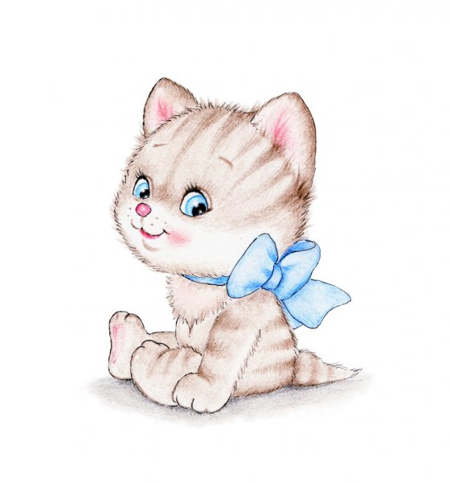
Волохатенький, вусатенький, лапки м’якенькі, кігтики гостренькі.
Відгадайте загадку

Slide 5
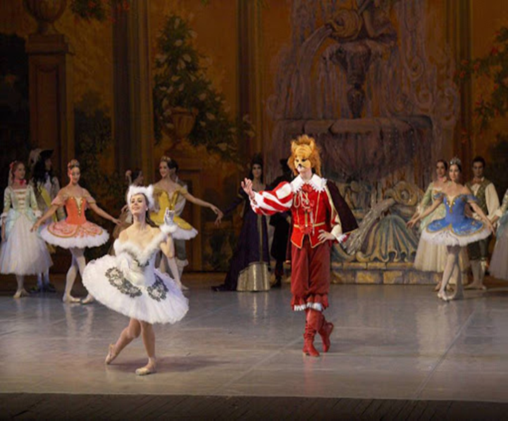
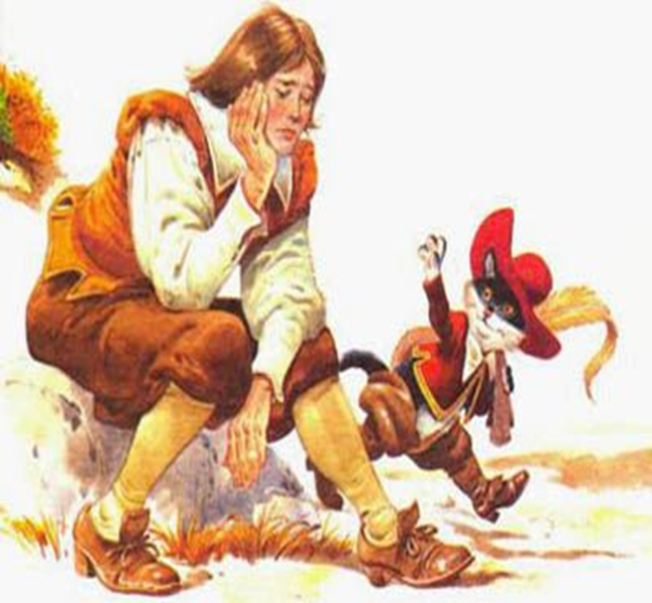
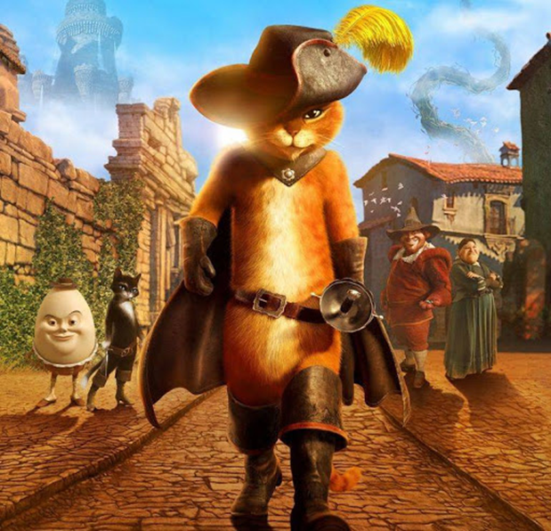
Які види мистецтва зображено на світлинах

Slide 6
Слухаємо музику «Кіт у чоботях і Біла кицька»
Петро Чайковський – автор балету «Спляча красуня».
На бал запрошені герої чарівних казок.
Серед них – відомий Кіт у чоботях зі своєю подругою Білою кицькою.
Кицька досить норовлива, щойно вона лащиться і ніжно нявкає, аж раптом бідолашний Кіт зазнає ударів її пазуристих лапок.

Slide 7
Працюємо разом
Подумай
Який настрій прослуханого твору?
Якими засобами музичної виразності композитор зображує персонажів?
У яких ще казках є такі персонажі?

Slide 8
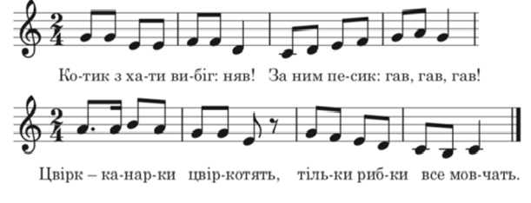
2. Виконавський
розвиток музики
Проспівай поспівку змінюючи інтонації та настрій твору.
Чи змінюється мелодія поспівки?
Чи змінюється настрій?
Такий розвиток в музиці називається виконавським.

Slide 9
НЕСЛУХНЯНА МИШКА музика Алли Мігай
Співаємо разом
Прочитай за QR-кодом текст пісні «Неслухняна мишка».
Прослухай пісню, розучи її.
Пригадай поняття динаміка.
Продумай виконавський розвиток пісні.

Slide 10
Автор презентації: Владислава Лініцька

